Slide 1


软件开发环境与工具
太原理工大学计算机与软件学院
2012年3月

Slide 2

常见软件
一、系统软件
  计算机管理自身资源及提供服务的基础软件,包括操作系统、网络
  编译等。
二、嵌入式软件（实时）
  用于嵌入式计算机系统的软件。
三、科学和工程计算软件
  对数值进行处理计算的软件，包括天文、地理、生物、化学。
四、事务处理软件
  用于处理事物信息，如：工资、人事管理。

Slide 3
常见软件
五、人工智能软件
  支持计算机系统产生人类某些智能的软件，包括专家系统、模式识别、机器人、神经网络自动程序设计。
六、个人计算机应用软件
  个人使用的电脑上的系统软件和应用软件，包括文字处理、图形处理、多媒体处理等。
七、CASE工具软件
  支撑整个软件生命期中各个阶段活动的工具软件。包括项目管理工具、需求分析工具、编程环境和软件测试工具等。
不同的软件有不同的开发特点和要求，本课程主要涉及事务处理软件和CASE工具软件，其他类型的软件在相关课程中介绍。

Slide 4
软件分类
基于软件功能的划分
  系统软件
  应用软件
基于软件工作方式的划分
  实时处理软件
  分时软件
  交互式软件
  批处理软件

Slide 5
软件分类
基于软件运行环境划分
  单机运行软件
  网络运行软件
  嵌入式软件
基于软件体系结构划分
  单层
  多层
  C/S结构
  B/S结构
  多层架构

Slide 6

课程目的
了解软件开发环境
了解软件开发工具
了解后续课程在软件开发过程中的作用
激发后续课程的学习兴趣

Slide 7

课程安排
课堂授课:32学时
实验:8学时
  时间：十五、十六周周三上午
  地点：606
考试方式:闭卷+机试

Slide 8
课程内容
主要介绍软件开发整个过程的基本知识，包括必要的软硬件、网络、应用软件的体系结构；软件开发基础、软件开发过程、软件开发平台及工具等。
教学内容包括软件开发基础、开发工具与开发环境、软件开发管理等方面的内容。
软件开发基础简要介绍软件体系结构、软件的开发过程，编程语言、常见的开发环境及开发环境的选择，数据库基础等。使学生具备简单应用程序的开发基础。

Slide 9
课程内容
开发环境与工具中以SQL Server为例介绍一种数据库平台、以Delphi为例介绍一种软件开发集成环境，以PowerDesigner为例介绍一种软件设计工具，以Microsoft Visual SourceSafe和Microsoft Project为例介绍软件项目管理和配置管理工具。了解掌握软件开发过程各个阶段的工具及如何选择开发工具。
课程重点介绍Delphi的开发方法，包括delphi 文件结构、主要控件、窗体的布局、事件的添加等，使学生能够通过Delphi这种简单的的快速开发出自己的应用程序来。
通过实验，熟悉工具，并能使用工具开发自己的应用。

Slide 10
参考资料
《软件开发技术与应用》 李昌武等 清华大学出版社
《软件开发技术基础》 赵英良、仇国巍 机械工业出版社
《 计算机软件技术基础（第二版）》 麦中凡 、吕庆中、李巍、何玉洁 高等教育出版社
《Delphi 7开发基础教程》 ATA教育公司牛汉民 科学出版社
《Delphi程序设计基础教程》 刘艺、罗冰、周安栋 机械工业出版社
丰富的网上资源

Slide 11

课程特点
涉及的课程、内容较多。
理论联系实际。
授课时间短。

Slide 12

学习方法
结合实践。
主动学习。
上课认真听讲，下课参阅相关资料。
综合利用各种途径的资源。

Slide 13

第一章 软件概念
软件基本概念
软件架构
软件开发过程
软件开发环境与工具

Slide 14

1.软件基本概念
1.1 软件概念
1.2 软件应用领域
1.3 软件危机

Slide 15

1.1 软件概念
1.1.1 软件概述
软件是为了特定目的，存储在计算机存储器中的计算机程序及相关数据的集合，这些程序由指令组成，告诉计算机做什么和如何做。
软件=程序+过程+算法+文档

Slide 16
1.1 软件概念
1.1.2 软件分类
计算机系统的软件主要分成三大类：
系统软件（System software）
编程软件（Programming software）
应用软件（Application software）

Slide 17

1.1 软件概念
1.1.2 软件分类
系统软件：
协助计算机硬件和系统工作，实现计算机的基本功。
包括以下组件：
设备驱动程序
操作系统
服务器
通用工具
视窗系统

Slide 18
1.1 软件概念
1.1.2 软件分类
编程软件：
编程软件通常是提供给程序员的工具，通过该工具可以方便地使用不同的编程语言，来编写计算机程序和软件。一个集成开发环境（Integrated Development Environment，IDE）是一个单独的应用软件试图管理所有的这些功能。
编程工具软件包括：
编译器
调试器
解释器
连接器
文本编辑器

Slide 19
1.1 软件概念
1.1.2 软件分类
应用软件简介：
应用软件种类繁多，用于完成某种计算任务。例如网页浏览是一种应用软件，可以显示网页服务器或者文件系统的HTML文件内容，并让用户与这些文件交互。虽然严密准确地对软件进行分类是一件十分困难的事情，但是还是需要给出一种分类。
应用软件大致包括以下几大类：
商业软件、计算机辅助设计、数据库、决策软件、教育软件
图像编辑、工业自动化、数学软件、医疗软件
分子模拟软件、量子化学和固体物理软件
仿真软件、电子表格、远程通讯、视频游戏、文字处理

Slide 20
1.1 软件概念
1.1.2 软件分类
软件的其他分类方法：
基于软件工作方式，软件可以分为实时处理软件、分时软件、交换式软件和批处理软件。
基于软件运行环境，软件可以分为单机运行软件、网络运行软件和嵌入式软件。
基于软件体系结构，软件可以分为C/S结构、B/S结构和多层架

Slide 21

1.1 软件概念
1.1.3 软件特点
软件是一种逻辑实体。
2.软件是人类智力产品。
3.软件开发过程复杂。
4.软件需要长期维护。
5.软件成本昂贵。
6.软件可以复制。

Slide 22

1.3 软件危机
主要表现：
软件开发成本和进度失控。
用户对软件产品（软件系统）不满意。
软件产品质量差。
软件产品可维护性差。
软件缺少相应文档资料。
软件成本比例上升。
软件开发生产率低。

Slide 23
1.3 软件危机
1.3.1 软件危机的典型表现
软件成本日益增长
20世纪50年代,软件成本在整个计算机系统成本中所占的比例为10%~20%.到20世纪60年代中期,软件成本在计算机系统中所占的比例已经增长到了50%左右.而且该数字还在不断增长,下面是一组来自美国的空军计算机系统的数据:1955年,软件费用月占总费用的18%,1970年达到60%,1985年达到85%左右.

Slide 24
1.3 软件危机
1.3.1 软件危机的典型表现
开发进度难以控制
由于软件是逻辑、智力产品，软件的开发需要建立庞大的逻辑体系，这是与其他产品的生产不一样的。
在软件开发过程中，用户需求变化等各种意想不到的情况层出不穷，令软件开发过程很难保证按预定的计划实现，给项目计划和论证工作带来很大的困难。
盲目增加软件开发人员并不能成比例地提高软件开发能力。相反，随着人员数量的增加，人员的组织、协调、通信、培训、管理等方面的问题将更为严重。

Slide 25
1.3 软件危机
1.3.1 软件危机的典型表现
软件质量差
软件项目即使能按预定日期完成，结果却不尽人意。1965年至1970年，美国范登堡基地发射火箭多次失败，绝大部分故障是由应用程序错误造成的。
在软件作坊里，由于缺乏工程化思想，程序员几乎总是习惯性地以自己的想法代替用户对软件的需求，软件设计带有随意性，很多功能只是程序员的“一厢情愿”而已，这是造成软件不能令人满意的重要因素。

Slide 26
1.3 软件危机
1.3.1 软件危机的典型表现
软件维护困难
由于在软件设计和开发过程中，没有严格遵循软件开发标准，各种随意性很大，没有完整的真实反映系统状况的记录文档，给软件维护造成了巨大的困难。
特别是在软件使用过程中，原来的开发人员可能因各种原因离开原来的开发团队，使软件几乎不可维护。
有资料表明，工业界为维护软件支付的费用占全部硬件和软件费用的40%~75%。

Slide 27
1.3 软件危机
1.3.2 软件危机的原因
用户需求不明确
缺乏正确的理论指导
软件规模越来越大
软件复杂度越来越高

Slide 28

1.3 软件危机
1.3.3 消除软件危机的途径
采用科学的方法论
  开发软件的标准化
  开发过程的格式化、自动化
培养高素质的开发人员
借助先进的软件开发和管理工具。
采用先进的软件开发技术
  面向对象程序设计与开发
  先进的软件体系结构：构件重用、层次化

Slide 29

2. 软件架构
2.1 架构目标
2.2 多层架构
2.3 设计分类
2.4 分布式计算
2.5 MVC

Slide 30
2 软件架构
  2.1 软件架构目标
  可靠性（Reliable）
  安全行（Secure）
  可扩展性（Scalable）
  可定制化（Customizable）
  可扩展性（Extensible）
  可维护性（Maintainable）
  客户体验（Customer Experience）
  市场时机（Time to Market）

Slide 31
2 软件架构
2.2 软件多层架构目标
一般的三层架构内容如下：
表示层（Presentation tier）表示层位于应用的顶层，表示有关服务信息，如商品，采购物和购物车内容等。通过与其它层通信，输出结果给浏览器/​​客户层和网络中的所有其他层。
应用层（Application tier）（业务逻辑，逻辑层，数据访问层或中间层）。逻辑层从表示层独立出来作为一层，通过执行具体的处理控制应用的功能。
数据层（Data tier）该层是数据库服务，提供信息存储和检索功能。同时保持数据独立，不依赖应用服务或业务逻辑。数据层独立增加了可扩展性，改进了运行性能。

Slide 32
2. 软件架构
2.3 设计分类
  架构设计：用硬件、软件组件以及接口的集合确立开发一个计算机系统框架的过程。
  详细设计：扩展系统或组件的初步设计，使得某种程度上该设计是可实现的。
  功能设计：定义系统组件间相互协同工作的过程。
  初步设计：分析设计方案，确定系统或组件的架构、组件、接口以及的估算执行时间和规模的过程。
  软件架构设计是战略设计，考虑全局需求和管理解决方案做什么

Slide 33
2. 软件架构
2.4 分布式计算
P2P是英文Peer-to-Peer的简称，又称为对等互联网技术。是一种网络新技术，依赖网络中参与者的计算能力和通信带宽，而不必依赖少数的几台服务器。该技术给网络上的数据交换和通信带来了便利和效率。
C/S模式的软件由客户端（Client）和服务器端（Server）组成，运行于网络上。用户通过客户端软件使用应用软件。客户端将用户请求传递给服务器，服务器将处理结果回送给客户端并反馈给用户。
B/S模式的软件由浏览器（Browser）和服务器（Server）组成，运行于因特网上。用户通过浏览器这种统一的接口使用应用软件，简化了学习过程。浏览器将用户请求传递给服务器，服务器将处理结果回送给浏览器并反馈给用户。B/S模式满足了全球网络开放、互连、信息共享的需求。同时，B/S模式只需管理服务器，这给系统运行维护带来了方便。多数B/S模式软件由浏览器、应用服务、数据库服务组成。

Slide 34
2. 软件架构
2.5 MVC
MVC（Model View Controller，模型－视图－控制器）是Xerox PARC在1980年代为编程语言Smalltalk－80发明的一种软件设计模式，至今已经被广泛使用。

Slide 35

3. 软件开发过程
3.1 软件生命期
3.2 软件过程模型

Slide 36
3. 软件开发过程
3.1 软件生命期（Software Life Cycle）
软件生命期是指从系统设计对计算机系统提出应用要求开始，中间经过开发出一个满足需求的计算机系统，然后投入运行，直至该计算机中的软件系统退役为止。
问题的定义及规划
需求分析
软件设计
  总体设计；详细设计；文档。
程序编码
软件测试
运行维护

Slide 37
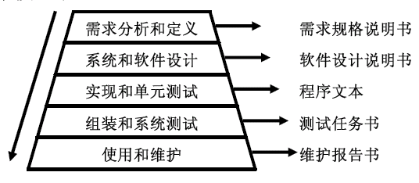
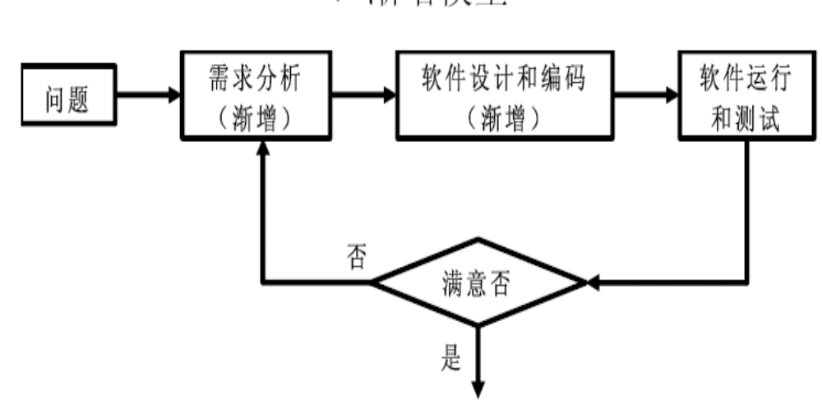
3. 软件开发过程
3.2 软件过程模型（cont.）
瀑布模型
渐增模型

Slide 38
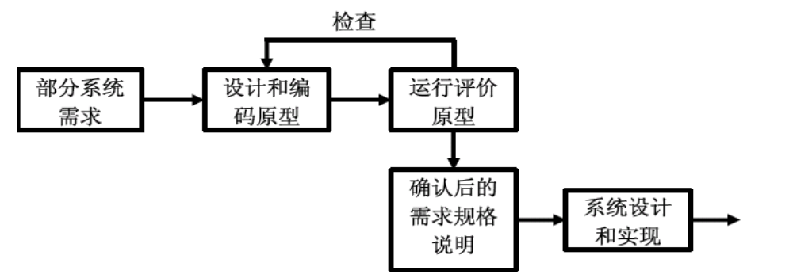
3. 软件开发过程
3.2 软件过程(cont.)
原始化模型

Slide 39
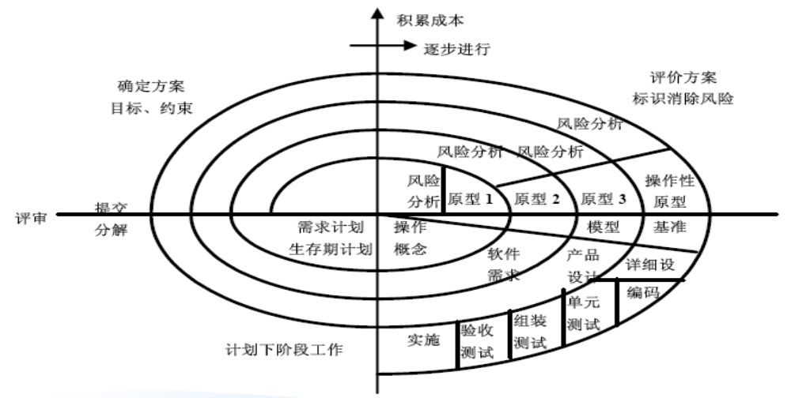
3. 软件开发过程
3.2 软件过程(cont.)
螺旋模型

Slide 40
4. 软件开发环境与工具
4.1 软件开发工具
4.2 软件开发环境
4.3 常用于集成开发环境

Slide 41
4. 软件开发环境与工具
4.1 软件开发工具
软件开发工具是一种软件，是辅助和支持其他软件研制和维护的工具，使用软件开发工具可以提高软件生产率和改进软件质量。
认识与描述客观系统,用于需求分析阶段。
存储及管理开发过程中的信息。
代码的编写或生成。
文档的编制与生成。
软件项目的管理

Slide 42
4. 软件开发环境与工具
4.1 软件开发工具
软件开发工具是高级程序设计语言之后，软件技术进一步发展的产物。
目的是给予开发软件中不同支持或帮助。
支持软件开发的全过程，而不仅限于编码。

Slide 43

4. 软件开发环境与工具
4.2 软件开发环境
业务系统规划工具；
项目管理工具；
支持工具；
分析和设计工具；
编程工具；
测试与分析工具；
原型工具；
维护工具；

Slide 44
4. 软件开发环境与工具
4.2 软件开发环境
软件开发环境(Software Development Environment)是指在基本硬件和宿主软件的基础上，为支持系统软件和应用软件的工程化开发和维护而使用的一组软件。
它由软件工具和环境集成机制构成，前者用以支持软件开发的相关过程、活动和任务，后者为工具集成和软件的开发、维护及管理提供统一的支持。
软件开发环境是一组软件工具的集合；
这些工具支持整个软件生存周期。
软件开发环境的主要组成部分是软件工具

Slide 45

4. 软件开发环境与工具
4.3 常用的集成开发环境
Eclipse
NetBeans
IntelliJ IDEA
Visual Studio

Slide 46

第二章 软件分析与设计基础
1. 面向过程分析与设计
2. 面向对象分析与设计
3. 数据库建模与设计

Slide 47

1. 面向过程分析及设计
1.1 结构化分析
1.2 结构化设计

Slide 48
1.1 结构化分析SA
1.1.1 简介
20世纪70年代后期产生,适用于分析大型数据处理系统，与结构化设计SD一起联合使用。
通常用数据流图表达需求,以数据字典表示数据的逻辑定义。
核心思想是自顶向下、逐步求精
基本手段是分解和抽象
使用数据流图、数据字典等规范化工具描述需求。

Slide 49
1.1 结构化分析SA
1.1.2 数据流图
数据流是数据在系统内的传输途径，数据流图从数据传递和加工的角度，以图形的方式刻画数据流从输入到输出的变换过程。
数据流图是结构化系统分析的主要工具，它去掉了具体的组织机构、工作场所、物质流等，仅反映信息和数据存储、流动、使用以及加工的情况。

Slide 50
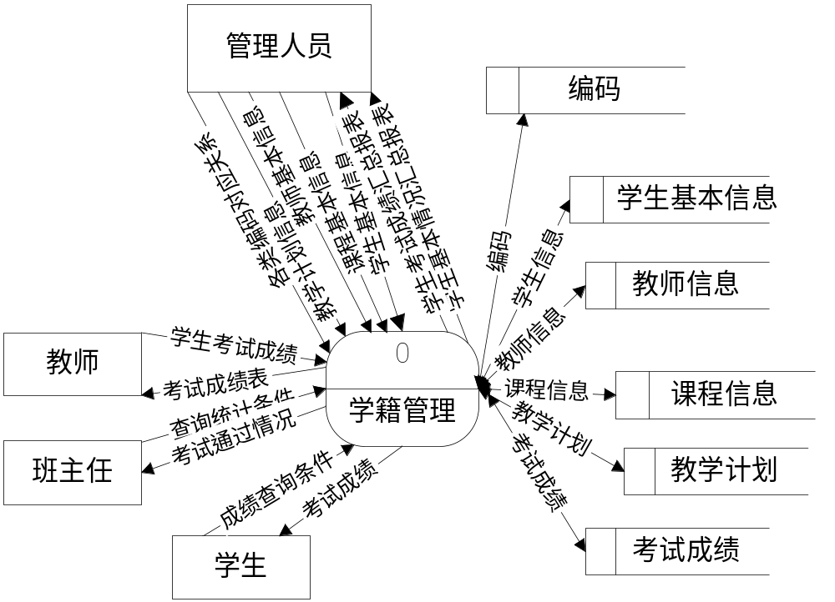
数据流图

Slide 51
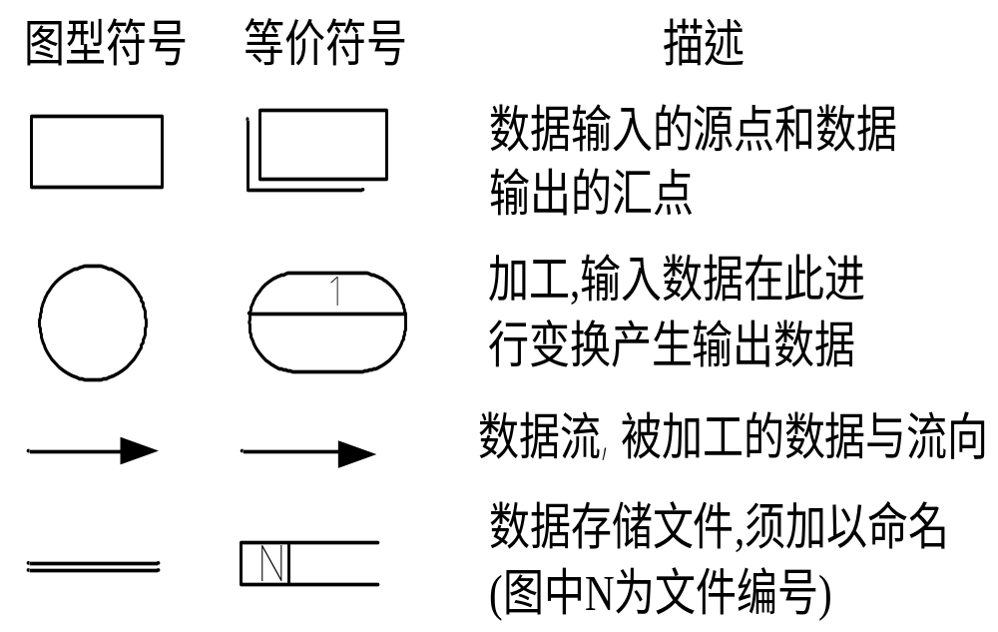
1.1 结构化分析SA
数据流图的基本成分

Slide 52

1.1 结构化分析SA
分层细化数据流图

Slide 53
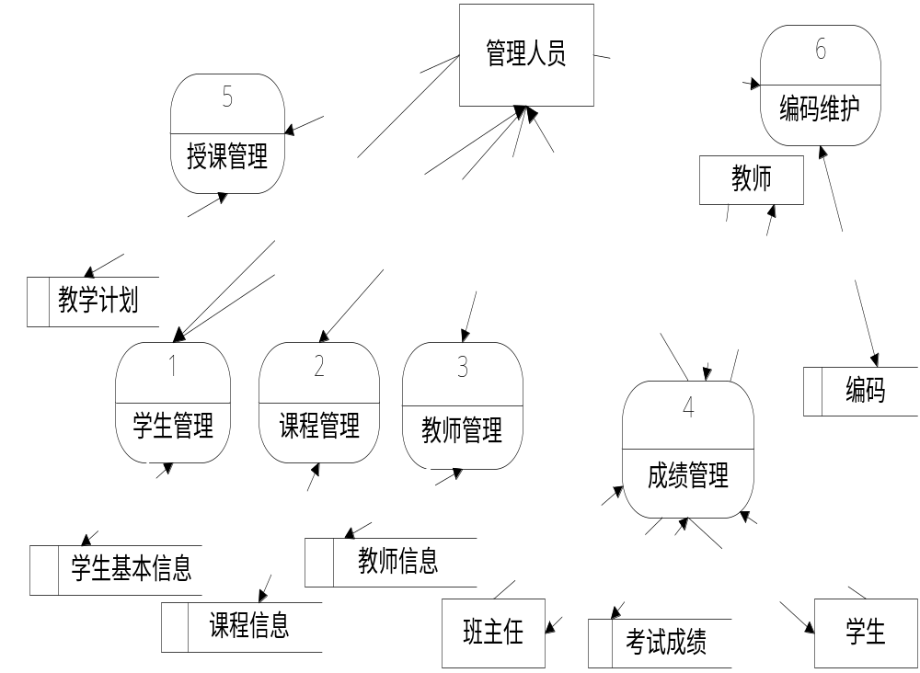

Slide 54
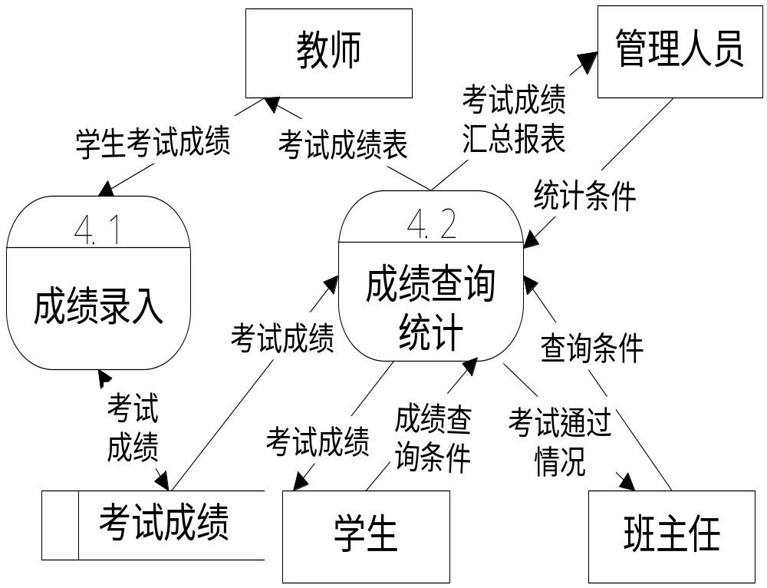

Slide 55
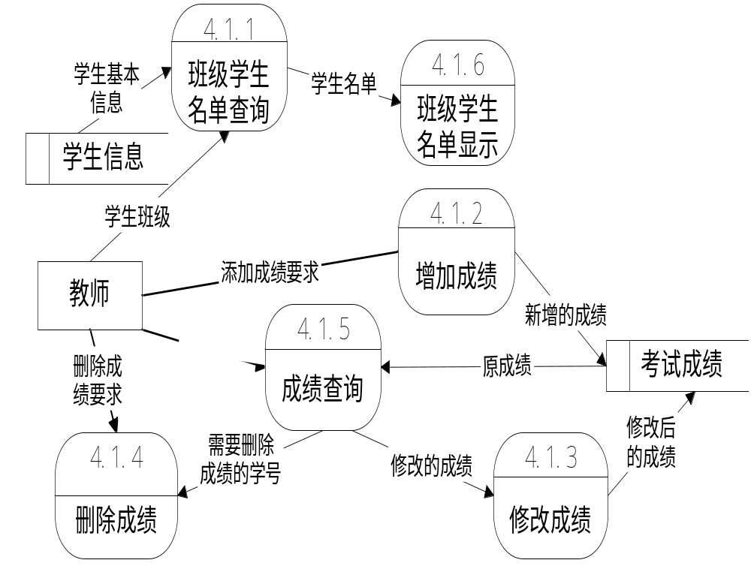

Slide 56
1.1 结构化分析SA
画数据流图的步骤和原则
画数据流图的基本步骤是自外向内，自顶向下，逐层细化，完善求精，并且需要遵循以下基本原则：
顶层数据流图上的数据流必须封闭在外部实体之间。
每个加工至少有一个输入数据流和一个输出数据流。
在数据流图中，需按层给加工进行编号。编号应表明该加工处在哪一层，以及与上下层的父图与子图的对应关系。

Slide 57
1.1 结构化分析SA
画数据流图的步骤和原则
任何一个数据流子图必须与它上一层的一个加工对应，两者的输入数据流和输出数据流必须一致，即父图与子图的平衡。
图上每个元素都必须有名字，加工的名字应当表明做什么事情。
数据流图中不可夹带控制流。

Slide 58
1.1 结构化分析SA
1.1.3 数据字典
数据字典是各类数据描述的集合。
通常包括数据项、数据结构、数据流、数据存储、处理过程和外部实体等6个部分。
数据字典通过对数据项和数据结构的定义来描述数据流、数据存储的逻辑内容。

Slide 59
1.1 结构化分析SA
数据流
数据流条目给出某个数据流的定义.
在定义数据流时,可以采用如下符号:
  = 表示定义为
  + 表示与
  [|] 表示或
  {} 表示重复
  () 表示可选

Slide 60
1.1 结构化分析SA
加工说明
处理过程应描述处理逻辑的功能，详细地描述其输入输出的数据流以及这些数据的基本转换路径和策略说明性信息，对处理过程的描述通常包括以下内容。
处理过程描述＝{处理过程名，编号，说明，输入：{数据流}，输出：{数据流}，处理：{简要说明}}
处理逻辑的名称及编号也应是惟一的。说明简明描述处理逻辑，表明处理逻辑的作用和处理方式。目前较流行的表达处理逻辑简要说明的方法有：结构式语言、判断树、判断表等。

Slide 61
1.1 结构化分析SA
数据字典--数据项
“学号”数据项
  数据项名称：学号
  含义说明：唯一标识每个学生
  别名：学号
  类型：字符型
  长度：5
  取值范围：00000至99999
  取值含义：前2位标别该学生所在年级，后3位为顺序
  号。

Slide 62
1.1 结构化分析SA
数据字典--数据流
数据流名称：学生名单
说明：某班全部学生的名单
数据流来源：班级学生名单查询
数据流去向：班级学生名单显示
组成：班级、学号、姓名
平均流量：
高峰期流量：

Slide 63
1.1 结构化分析SA
数据字典--数据存储
数据存储：考试成绩
说明：保存学生各门课的考试成绩
流入数据流：新增的成绩、修改后的成绩
流出数据流：原成绩
组成：学号、姓名、成绩
数据量：3000（学生）*15（课程）
存取方式：随机存取

Slide 64
1.1 结构化分析SA
数据字典--处理过程
处理过程：增加成绩
说明：录入一个或一批学生某门课程的考试成绩
输入：添加成绩要求
输出：新增的成绩
处理：在考试成绩数据存储中增加一个或一批学生的考试成绩。

Slide 65
1.2 结构化设计DA
在软件需求分析阶段，已搞清楚了软件“做什么”的问题，需求通过规格说明书描述，这也是目标系统的逻辑模型。进入了设计阶段，要把软件“做什么”的逻辑模型变换为“怎么做”的物理模型，设计的结果反映在“设计规格说明书”文档中。
概要设计：根据SA方法中的数据流图建立良好的模块结构,设计出的模块相对独立，主要用来指导软件的概要设计。
详细设计：对结构进一步细化。

Slide 66
1.2 结构化设计DA
1.2.1 结构化设计的基本原则
软件设计过程是一个迭代过程，先进行高层次结构设计，再进行低层次过程设计；穿插数据设计和接口设计。结构化设计的主要原则如下：
抽象
模块化
信息隐蔽
模块独立性（内聚性，耦合性）

Slide 67
1.2 结构化设计DA
1.2.2 概要设计
通过仔细分析软件规格说明，对软件进行功能分解，从而把软件划分为模块，并且设计出完成预定功能的模块结构
详细设计阶段详细地设计每个模块，确定完成每个模块功能所需要的算法和数据结构。
原则：
  抽象
  模块化
  信息隐蔽
  模块独立性

Slide 68
1.2 结构化设计DA
1.2.2 概要设计
设计软件系统结构
  将一个复杂的系统按功能划分成模块；
  确定每个模块的功能；
  确定模块之间的调用关系；
  确定模块之间的接口，即模块之间传递的信息；
  评价模块结构的质量。
数据结构及数据设计
编写概要设计文档
概要设计文档评审
概要设计工具——结构图（Structure Chart , SC）

Slide 69
1.2 结构化设计DA
1.2.3 详细设计
详细设计的任务是为软件结构中的每一个模块确定采用的算法和块内数据结构.
详细设计的描述工具:
  程序流程图
  N-S图
  问题分析图PAD
  伪码PDL

Slide 70

程序流程图

Slide 71
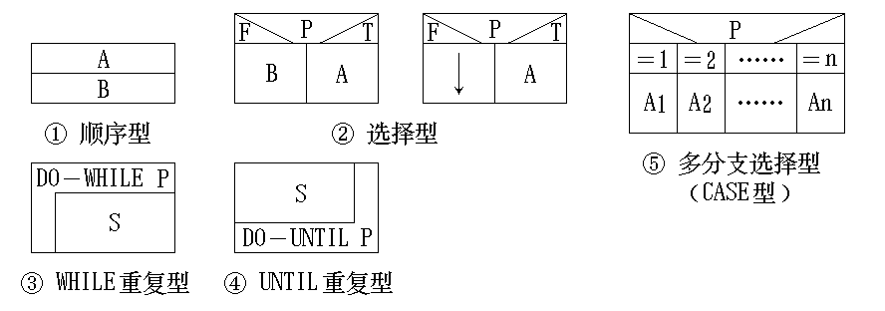
N--S图也叫做盒状图

Slide 72

问题分析图（PAD）

Slide 73
2. 面向对象分析与设计
2.1 面向对象分析与设计简介
2.2 面向对象分析与设计的主要特点
2.3 UML统一建模语言
2.4 面向对象分析
2.5 面向对象设计

Slide 74
2. 面向对象分析与设计
2.1 面向对象分析与设计简介
面向对象软件开发方法是一种新的软件工程方法，基本思想是尽可能地按照人类认识世界的方法和思维方式来分析和解决问题。 .
面向对象的开发方法，贯穿了整个软件生命期，包括面向对象的分析（Object-Oriented Analysis，OOA）、面向对象设计（Object-Oriented Design，OOD）和面向对象的程序设计（Object-Oriented Program，OOP），其中OOA与OOD是面向对象开发的关键，本节主要介绍OOA与OOD的基本概念。
事件、概念等称为对象。类是对象的抽象。每个对象都属于某一个类，换言之，对象是类的实例

Slide 75
面向对象的分析（OOA）
面向对象的设计（OOD）
面向对象的编程（OOP）
面向对象的分析： rational Rose
需求分析：分析系统的功能、性能、约束。
领域分析：重点在于对问题域中的概念进行描述。
面向对象的设计：重点在于职责分配和交互设计，定义那些最终用面向对象程序设计语言实现的逻辑软件组成部分－－类。
面向对象的编程：C++、JAVA

Slide 76
2. 面向对象分析与设计
2.2 面向对象分析与设计的主要特点
按照人类习惯的思维方法，对软件开发过程所有阶段进行综合考虑。
软件生存期各阶段所使用的方法、技术具有高度的连续性。
软件开发各阶段有机集成，有利于系统的稳定性。
具有良好的重用性。

Slide 77
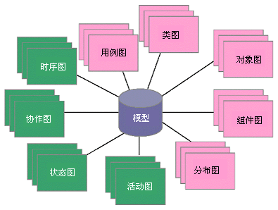
2.3 UML统一建模语言

Slide 78
2. 面向对象分析与设计
2.3 UML统一建模语言
用例图定义了系统的功能需求，是从系统的外部观看系统功能，不描述系统内部对功能的具体实现。在用例图中，角色代表触发系统功能的用户或其他系统，用例代表具体的功能描述。
类图描述系统的静态结构，表示系统中的类以及类与类之间的关系。
对象图描述了一组对象以及它们之间的关系，表示类的对象实例。
组件图描述组件以及它们之间的关系，表示系统的静态实现视图。

Slide 79
2. 面向对象分析与设计
2.3 UML统一建模语言
分布图反映了系统中软件和硬件的物理架构，表示系统运行时的处理节点以及节点中组件的配置。
活动图反映系统中从一个活动到另一个活动的流程，强调对象间的控制流程。
状态图表示一个状态机，强调对象行为的事件顺序。
时序图和协作图均表示一组对象之间的动态协作关系，其中时序图反映对象之间发送消息的时间顺序，协作图反映收发消息的对象的结构组织。时序图和协作图是同构的，即两者之间可以相互转换。

Slide 80

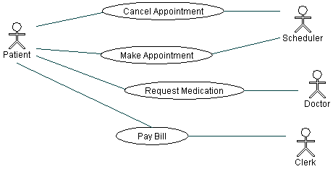

Slide 81
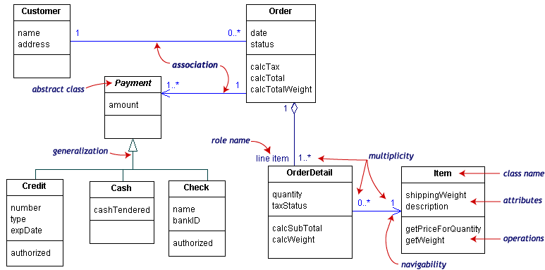
关联association：两种类的实例间的关系。
聚合aggregation：当一个类属于一个容器时的一种特殊关系。聚合用一个带菱形的连线，菱形指向具有整体性质的类。
泛化generalization：一个指向以其他类作为超类的继承连线。泛化关系用一个三角形指向超类。
类图

Slide 82
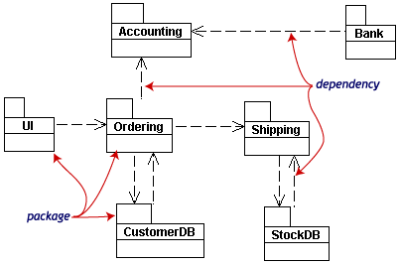
组件图

Slide 83
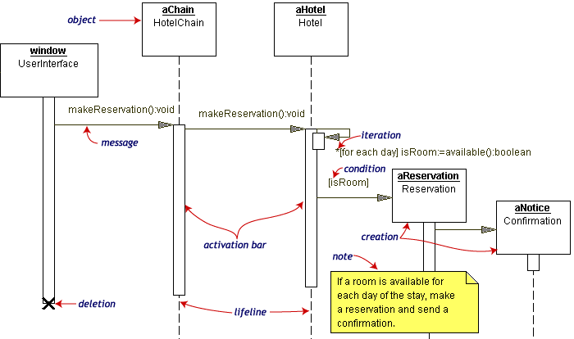
时序图

Slide 84
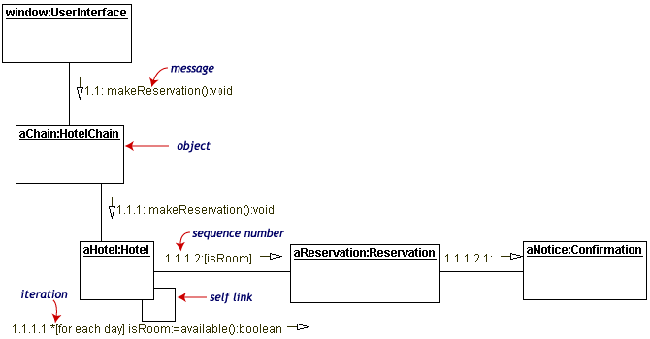
协作图

Slide 85
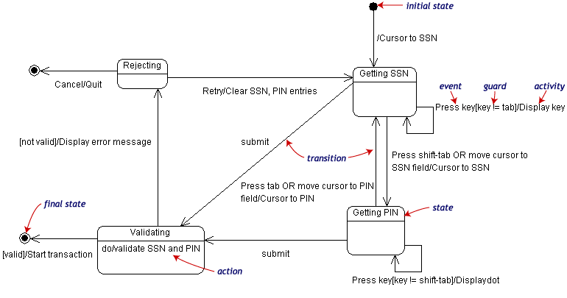
状态图

Slide 86

活动图

Slide 87
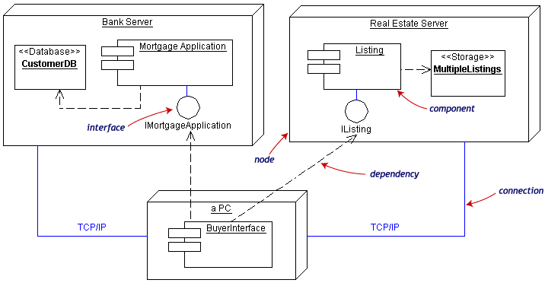
配置图

Slide 88
2. 面向对象分析与设计
2.4 面向对象分析
面向对象分析也需要从分析系统需求开始，主要包括理解、表达和验证3项工作。
抽取和整理用户需求并建立问题域精确模型（模包括对象模型、动态模型和功能模型），对象模型是面向对象分析的关键

Slide 89
2. 面向对象分析与设计
2.4.1 建立对象模型
对象模型的建立包括确定类、建立类之间的各类关联关系、确定类的属性等过程。
确定类与对象筛选时主要依据：冗余，无关，笼统，属性，操作，实现
确定关联：筛选的主要依据① 已删去的类之间的关联应该删除。② 与问题无关的或应在实现阶段考虑的关联应该删除。③ 瞬时事件不应该表示为关联，关联应该描述问题域的静态结构，不应是一个瞬时事件。④ 三元关联大多可以分解为二元关联或用词组描述成限定的关联。⑤ 应该去掉那些可以用其他关联定义的冗余关联。
划分主题
确定属性
识别继承关系：自底向下，自顶向下

Slide 90
2. 面向对象分析与设计
2.4.2 建立动态模型
建立动态模型基本包括以下四步：
（1）编写典型交互行为的脚本；
（2）从脚本中提取出事件，确定触发每个事件的动作对象以及接受事件的目标对象；
（3）排列事件发生的次序，确定每个对象可能有的状态及状态间的转换关系，并用状态图描绘它们；
（4）比较各个对象的状态图，检查它们之间的一致性，确保事件之间的匹配。

Slide 91
2. 面向对象分析与设计
2.5 面向对象设计
2.5.1面向对象设计的基本任务：
（1）系统设计
（2）对象设计
（3）设计优化

Slide 92

2. 面向对象分析与设计
2.5.2 面向对象设计准则
模块化
抽象
信息隐藏
弱耦合
强内聚
可重用

Slide 93
3. 数据库建模与设计
1. 规范的设计方法
2. E-R图
3. 概念结构设计
4. 逻辑结构设计
5. 物理结构设计
6. 分析与设计工具

Slide 94
3. 数据库建模与设计
3.1 规范的设计方法
规范的设计方法之一——新奥尔良（New Orleans）方法把数据库设计分成：需求分析、概念结构设计、逻辑结构设计和数据库物理设计。按照这种规范的设计方法，结合数据库及应用程序的使用与开发需要，通常将数据库设计分为以下6个阶段：

Slide 95
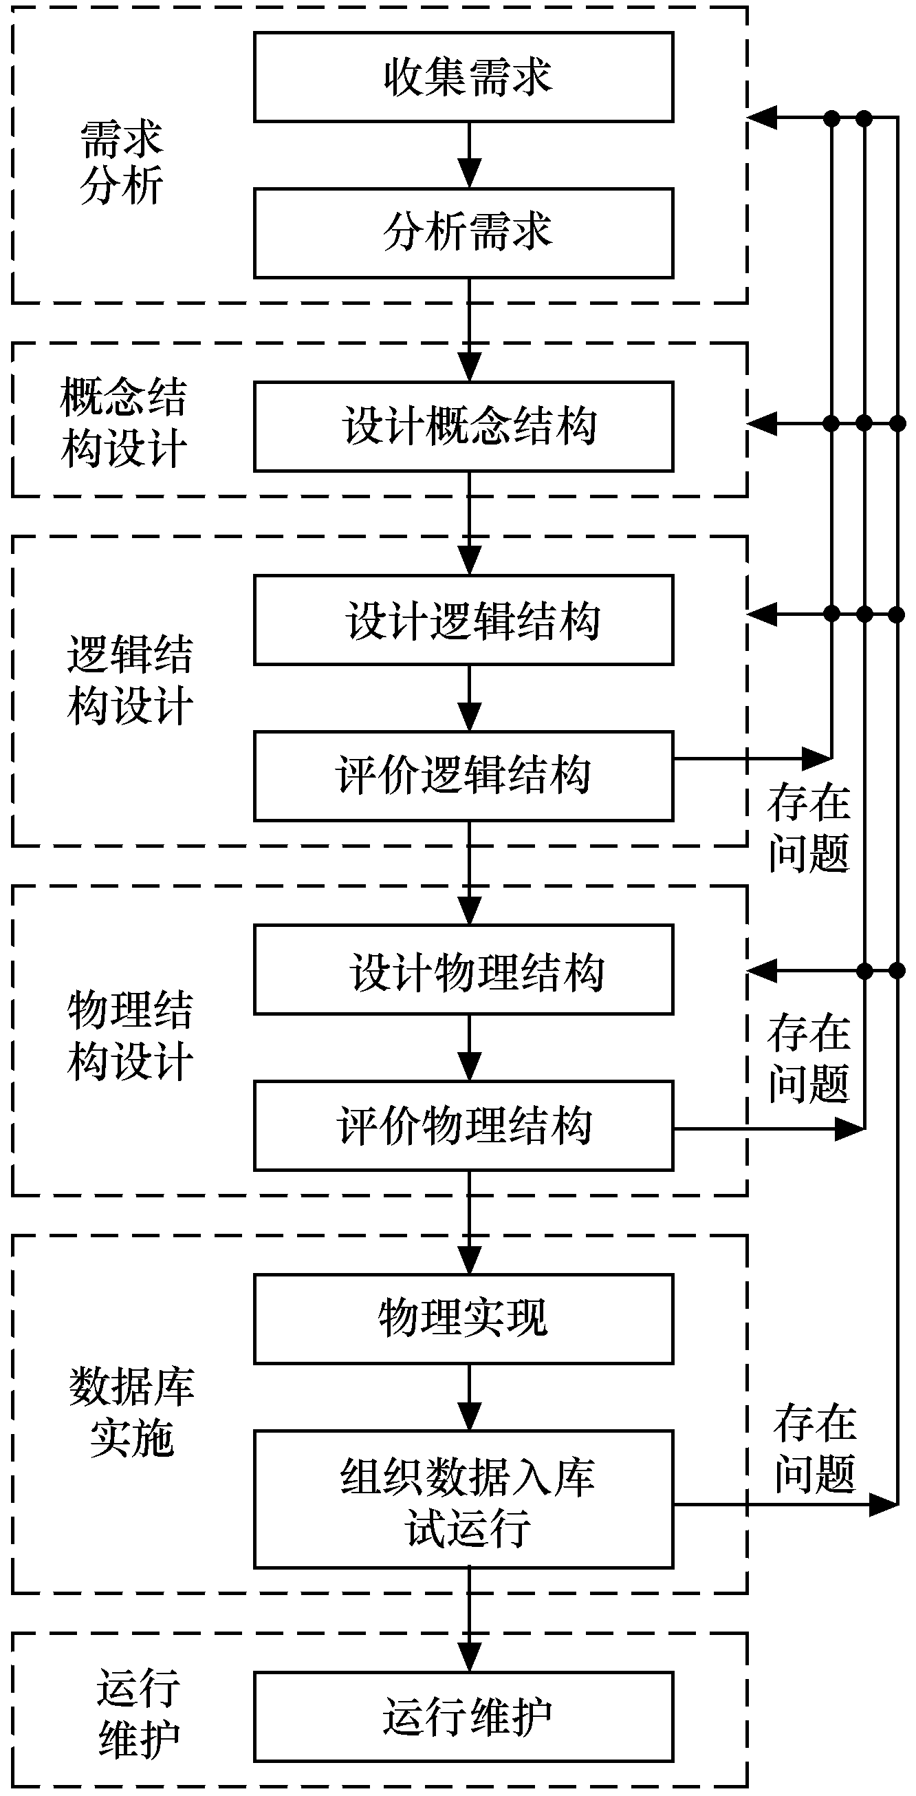
数据库设计分为以下6个阶段

Slide 96
3. 数据库建模与设计
3.2 E-R图
分E-R图之间存在的不一致称为冲突，各分E-R图之间的冲突主要有3类：属性冲突、命名冲突和结构冲突。
属性冲突
属性冲突指属性值的类型、取值范围或取值集合在不同的E-R图中定义不同。
命名冲突
命名冲突包括同名异义和异名同义两种情况，前者是不同意义的对象在不同的局部应用中具有相同的名字，后者是同一意义的对象在不同的局部应用中具有不同的命名。命名冲突可以发生在实体、联系一级上，也可能发生在属性一级上。
结构冲突
结构冲突的情况比较多。一种是同一对象在不同应用中具有不同的抽象，这类冲突的解决方法通常是把属性变换为实体或把实体变换为属性，使同一对象具有相同的抽象。

Slide 97
3. 数据库建模与设计
3.3 概念结构设计
数据抽象与局部视图设计
视图的集成
解决冲突，合并分E-R图，形成初步E-R图
消除不必要的冗余，设计基本E-R图。

Slide 98
3. 数据库建模与设计
3.4 逻辑结构设计
1.E-R图向关系模型转换：
将实体转换为关系模式
将实体间的联系转化成关系模式
1∶1的联系
1∶n的联系
m∶n的联系

Slide 99
3. 数据库建模与设计
3.4 逻辑结构设计
2.优化关系模型：
① 确定数据依赖。按需求分析阶段得到的语义，分别写出每个关系模式内部各属性之间的数据依赖以及不同关系模式属性之间的数据依赖。
② 对于各个关系模式之间的数据依赖进行极小化处理，消除冗余的联系。
③ 按照数据依赖的理论对关系模式逐一进行分析，考查是否存在部分函数依赖、传递函数依赖、多值依赖等，确定各关系模式分别属于第几范式。
④ 按照需求分析阶段得到的信息要求和处理要求，分析这些模式是否满足这些要求，确定是否要对某些模式进行合并或分解。
⑤ 对关系模式进行必要的分解或合并。

Slide 100
3. 数据库建模与设计
3.4 逻辑结构设计
3.设计用户子模式
（1）使用更符合用户习惯的别名
（2）针对不同级别的用户定义不同的视图
（3）简化用户对系统的使用

Slide 101
3. 数据库建模与设计
3.5 物理结构设计
数据库物理设计阶段主要包括以下4个过程：
① 分析影响物理数据库设计的因素。
② 为关系模式选择存取方法。
③ 设计关系、索引等数据库文件的物理存储结构。
④ 评价物理结构。

Slide 102
3. 数据库建模与设计
3.5 物理结构设计
进行数据库物理设计时需要注意以下问题 ：
确定数据的存储结构。
选择合适的存取路径
确定数据的存放位置。
确定存取分布。

Slide 103
3. 数据库建模与设计
3.6 分析与设计工具PowerDesigner
PowerDesigner是Sybase公司推出的企业级建模及设计工具，是图形化、易于使用的CASE工具集，可以方便地进行数据库的分析与设计。
从业务需求与信息流程的分析到物理模型的设计，它几乎包括了数据库设计的全过程。
PowerDesigner可以设计业务处理模型、数据流程图、概念数据模型、物理数据模型。
PowerDesigner提供多种工具，如将概念数据模型转换为物理模型，根据物理模型自动生成数据库创建脚本等。
同时PowerDesigner提供方便团队开发的辅助控制功能，如概念模型的合并与分解功能。
为了便于分析设计，不少软件厂商提供了建模工具，如：PowerDesigner、ER-Win等。

Slide 104
3. 数据库建模与设计
3.6.1 PowerDesigner的设计模型：
BPM（Business Process Model）业务处理模型：表现用户的业务处理逻辑和规则，用于数据库设计的需求分析阶段，辅助设计人员表现实际业务处理逻辑和规则。包括层次结构图（Process hierarchy diagram ）和业务处理图（Business process diagram）。
CDM（Conceptual Data Model）概念模型：用于数据库的概念结构设计阶段，表现数据库的逻辑结构。
PDM（Physical Data Model）物理模型：表现数据库的物理结构。PDM提供操作PDM（Operational PDM）与智能商务PDM（Business Intelligence PDM），前者用于OLTP的物理结构设计，后者用于OLAP的物理结构设计。

Slide 105
3. 数据库建模与设计
3.6.2 PowerDesigner的设计模型：
OOM（Object-Oriented Model）面向对象模型：PowerDesigner引进了UML，推出了一套符合UML规范的图形。如用例图、活动图、时序图、状态图等。
ILM（Information Liquidity Model）信息流模型：是一个高层的信息流模型，主要用于分布式数据库之间的数据复制。

Slide 106
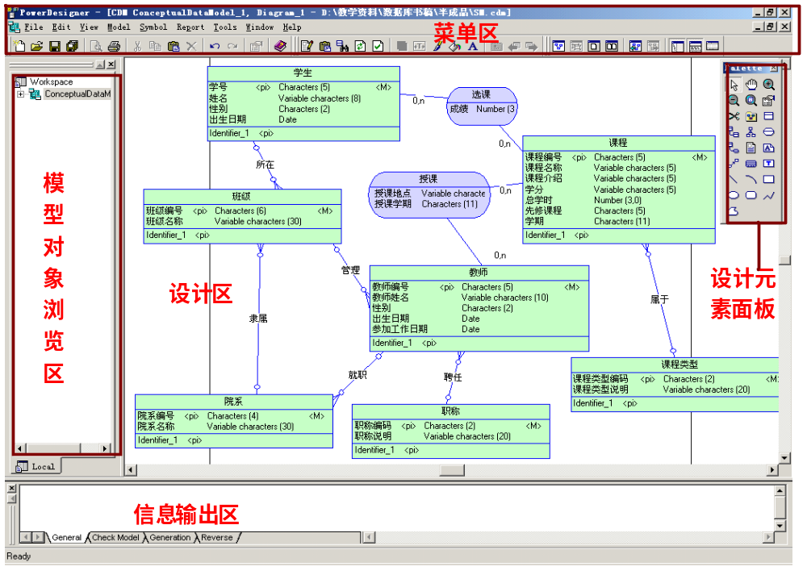
设计界面

Slide 107
3. 数据库建模与设计
3.6.3 设计CDM
设计过程
  打开PowerDesigner，新建CDM模型。
  创建实体并设置实体属性
  建立实体之间的关系
  建立实体之间的联系（可选）
辅助功能
  检查概念模型
  生成报告
  转换物理模型

Slide 108
3. 数据库建模与设计
3.6.4 设计PDM
可以将CDM转换为PDM后，在此基础上进行修改，创建用户子模式，并进行模型检查。
对于一些小型应用，PowerDesigner还允许设计人员直接进行PDM的设计，设计包括以下内容：
  创建表，并设置表的属性、主键等约束；
  建立表之间的联系；
  设置用户子模式，包括视图、存储过程；
  优化物理模型，包括设置索引、对表进行水平分割和垂直分割等。

Slide 109
3. 数据库建模与设计
3.6.5 数据库实施
产生数据库及数据库对象
执行脚本
产生测试数据，但这些测试数据不一定能满足实际业务的全部要求。实际应用中也可以通过其他方法（例如，编写一些测试数据录入或导入的工具）产生测试数据。

